Slide 1
Highchart 插件的用法

Slide 2
目录
简介
使用配置说明
highchart图表结构介绍
简单实例演示

Slide 3
Highchart简介
Highcharts是一款纯javascript编写的图表库，能 够很简单便捷的在Web网站或Web应用中添加交互性的图表
目前支持直线图、曲线图、面积图等多达18种不同类型的图表
功能强大、开源、美观、图表丰富、兼容绝大多数浏览器的纯js图表库

Slide 4
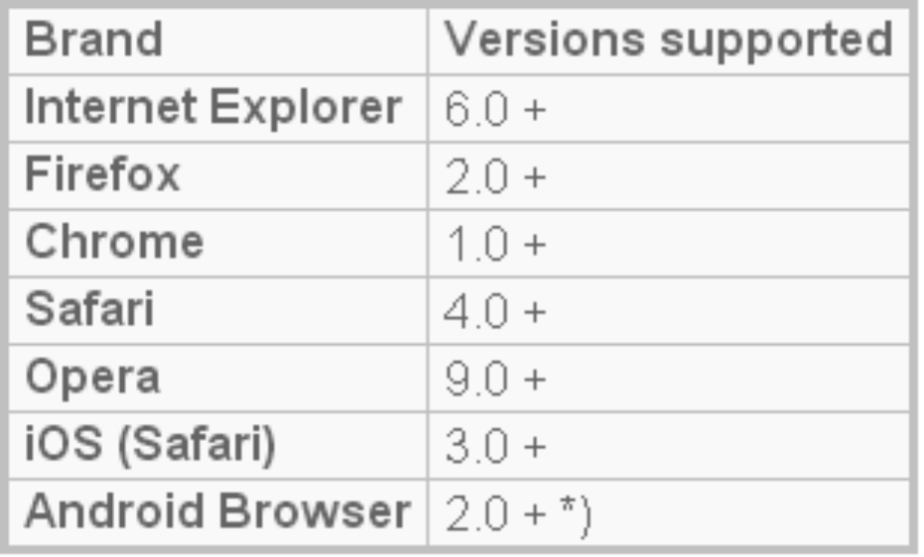
Highchart简介
浏览器版本兼容性
注：安卓2.x版本所支持的功能有限

Slide 5
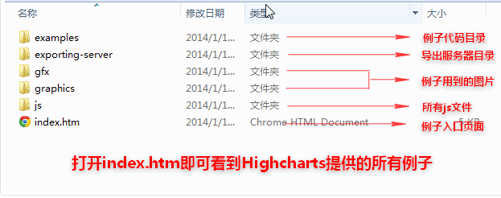
Highchart简介
下载的highchart文件结构说明

Slide 6
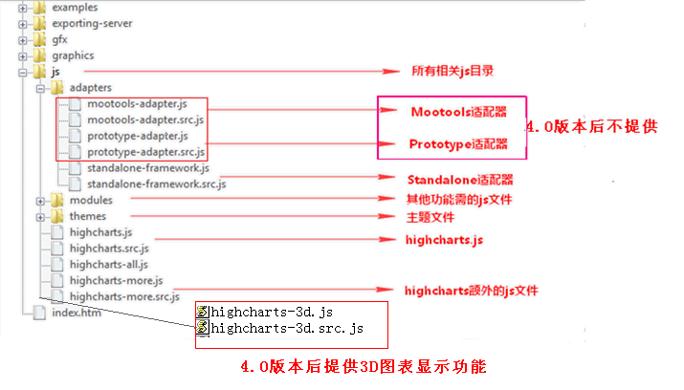
Highchart简介
highcharts文件结构说明

Slide 7
使用配置说明
基础功能使用配置
最简单的：Highcharts.js 搭配jQuery的js框架（最好用1.8.2或以上版本的）
Highcharts.js 搭配 MooTools 或 Prototype框架
注： 但是需要额外引入Highcharts提供的相应的 js适配器来支持
页面中只有highchart图表用到jQuery功能，可以只用Highcharts Standalone 框架
注：该框架比较小，有助于减少网络流量，获得更好的用户体验

Slide 8
使用配置说明
高级功能使用配置
3D图表设置： 需要加载highcharts-3d.js文件
极坐标图：需要加载highcharts-more.js文件
导出功能配置：需要添加exporting.js文件
主题配置：Highcharts提供的主题文件存在/Highcharts- x.x.x/js/themes/目录下只需要引入该文件即可
若图表需要数据深度显示功能：加载drilldown.js文件

Slide 9
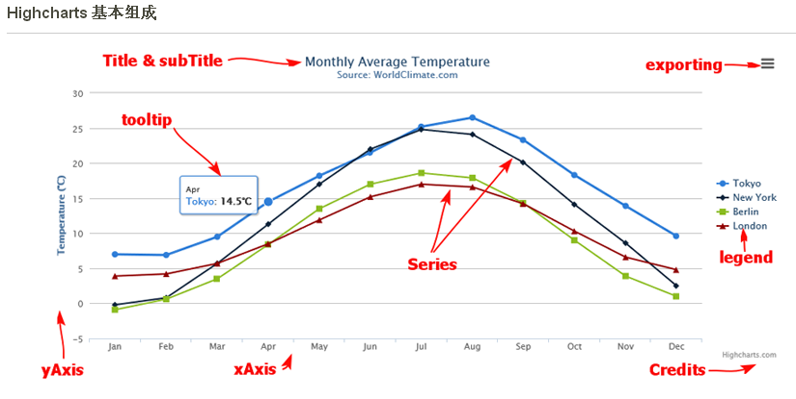
highchart图表结构介绍

Slide 10
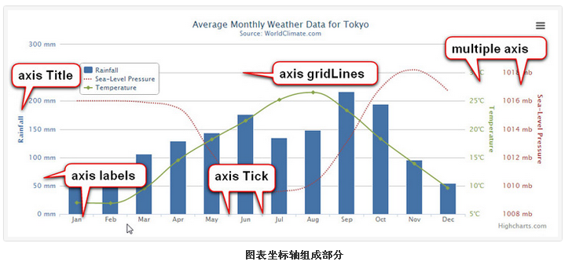
highchart图表结构介绍

Slide 11
highcharts实例展示
实例1
实例2

Slide 12
Thank You !

